Slide 1
SmartHome
Thành viên: Phùng Lê Nam
Mai Nhật Anh
Phan Văn Cơ
Nguyễn Quang Phúc Huy
Phạm Quốc Trọng

Slide 2
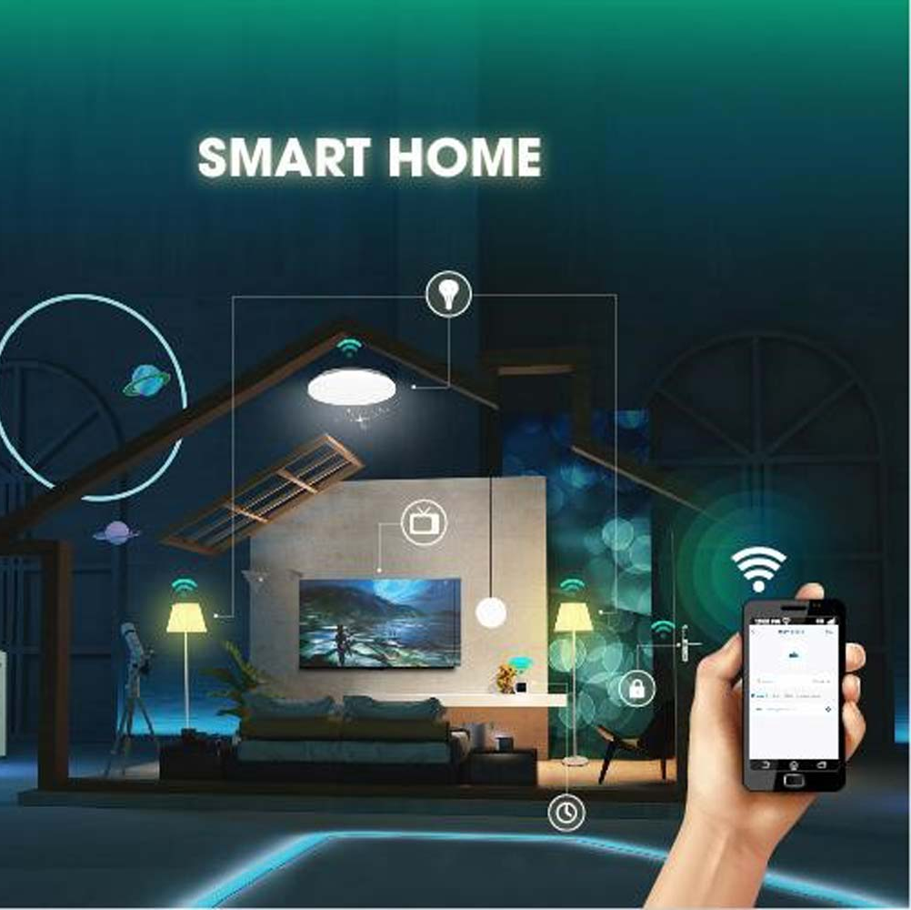
Smart home hay nhà thông minh đang là một xu thế mới trong kỷ nguyên công nghệ kỹ thuật số 4.0 như hiện nay. Với smart home, bạn không chỉ đơn giản là ở trong một ngôi nhà thông thường mà giờ đây có thể kết nối, điều khiển và hoàn toàn làm chủ một cách triệt để.

Slide 3
Các chức năng
Bật tắt đèn thông qua Blynk
Cảnh báo khi phát hiện khí Gas vượt mức cho phép
Cửa mở tự động hoặc thông qua nhấn nút.

Slide 4
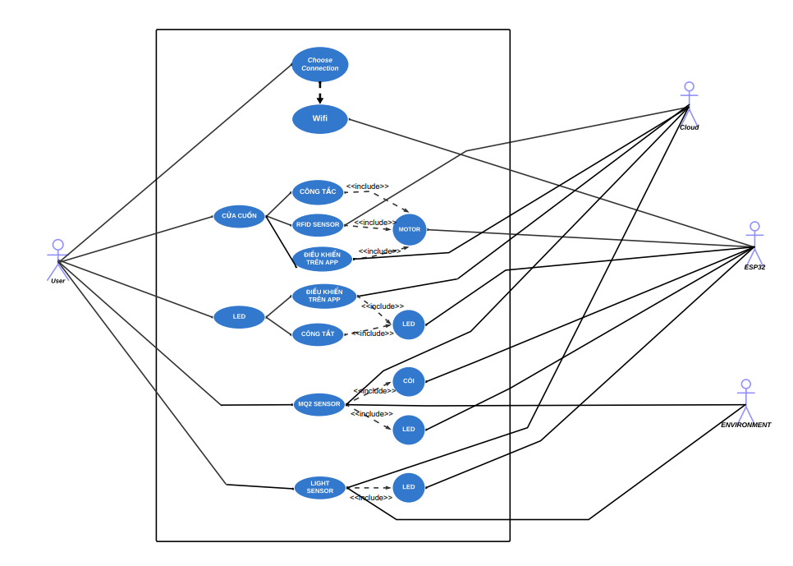
1.Use case diagram

Slide 5
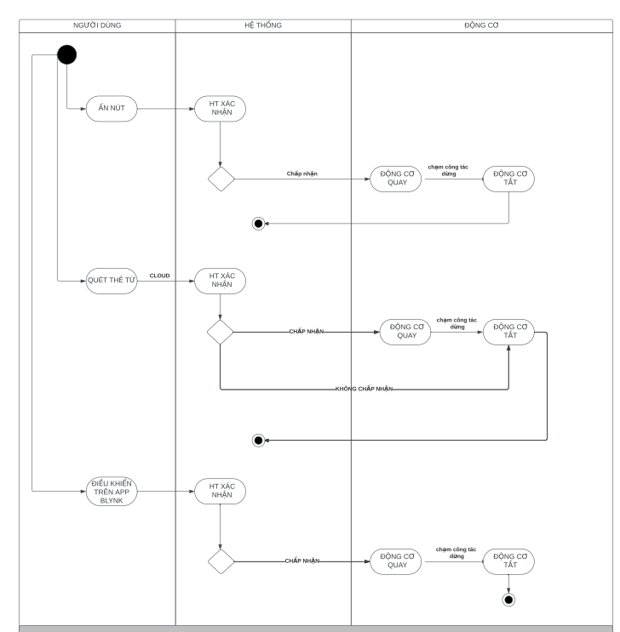
2. Activity diagram:

Slide 6
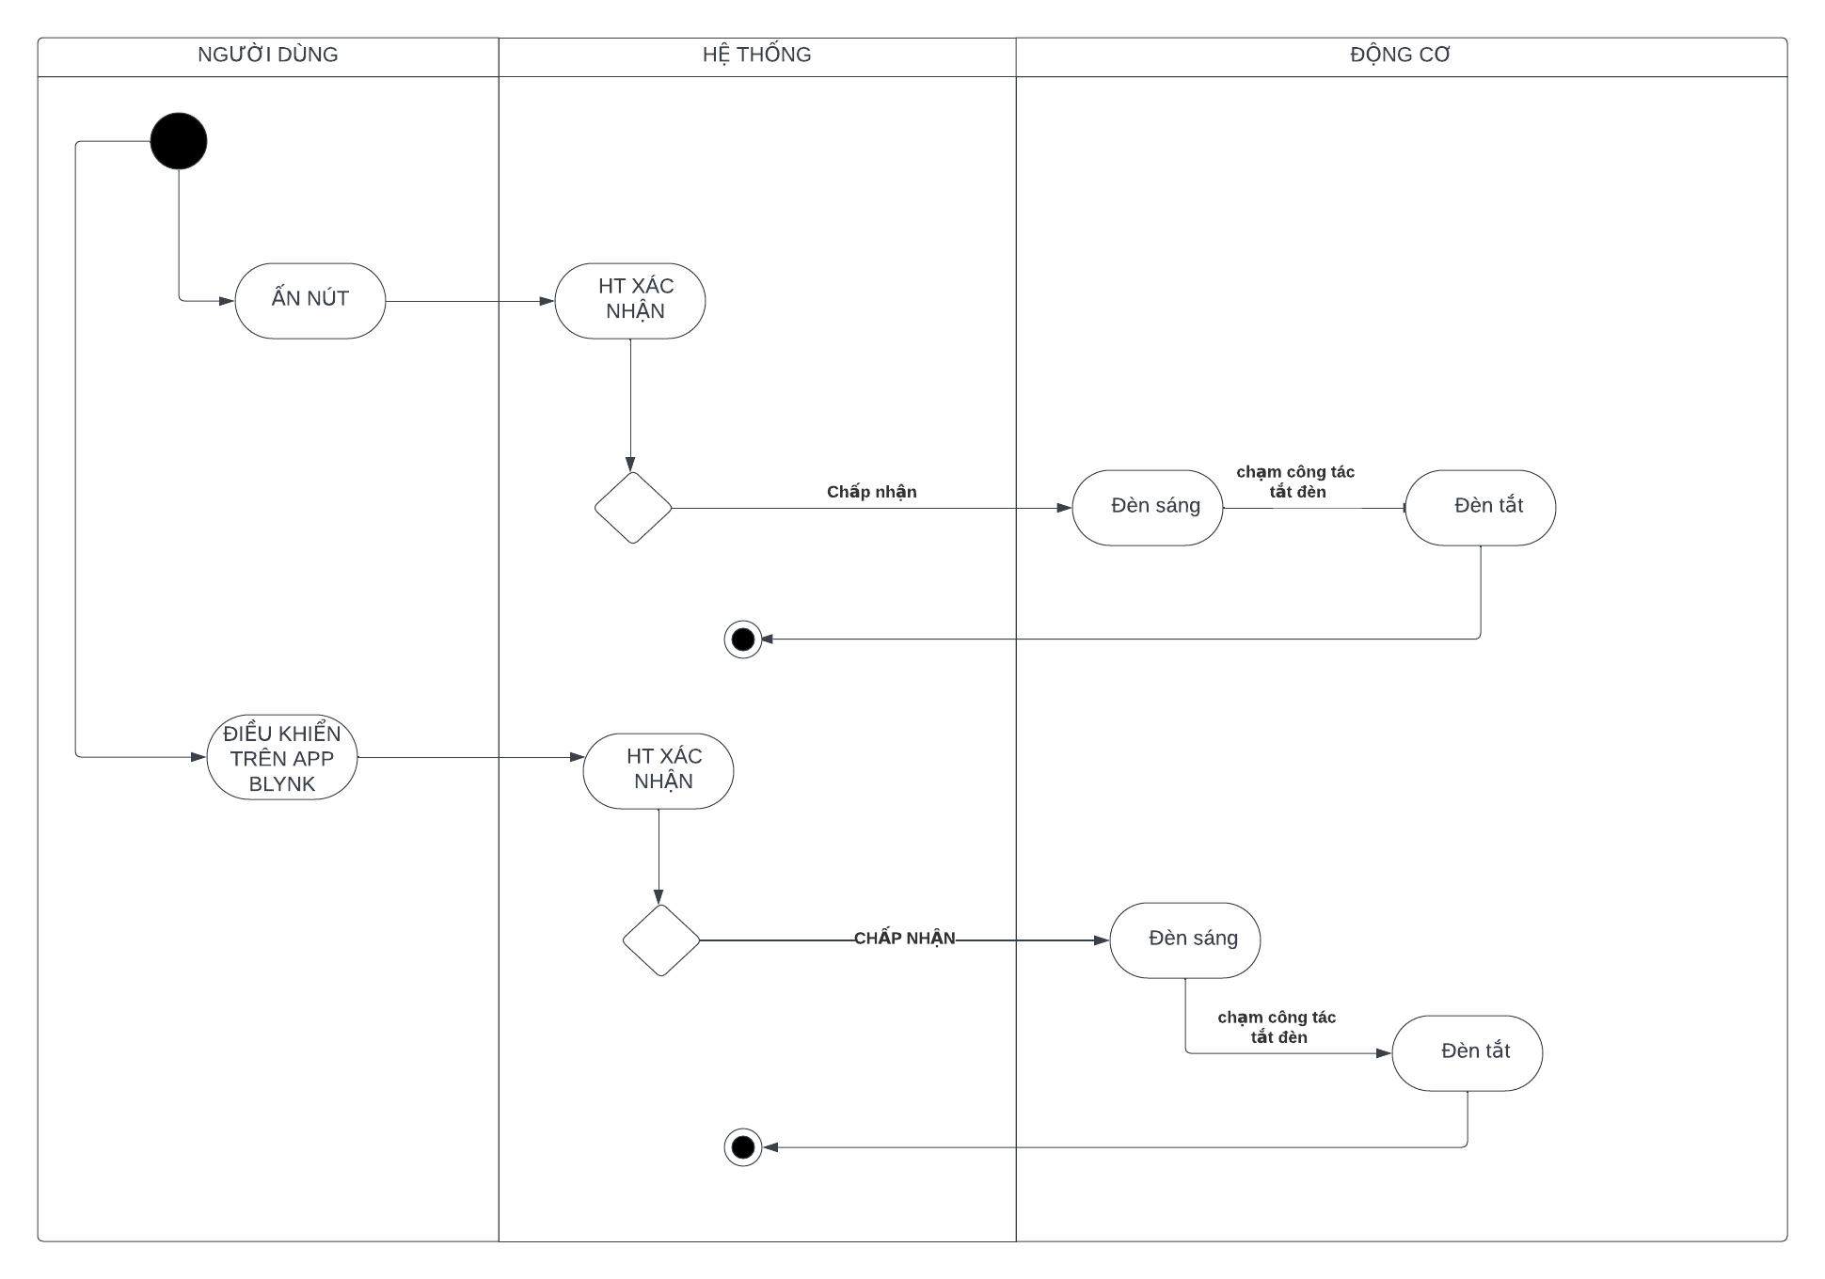

Slide 7
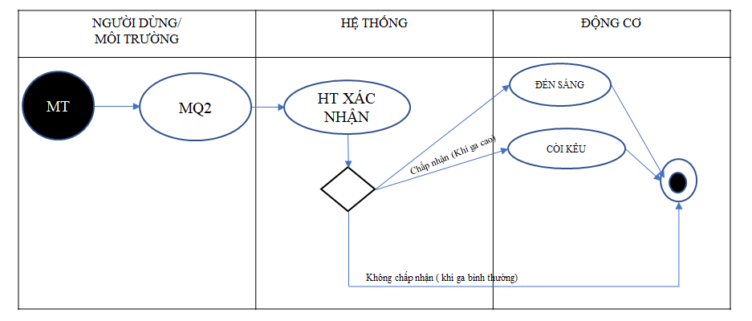

Slide 8
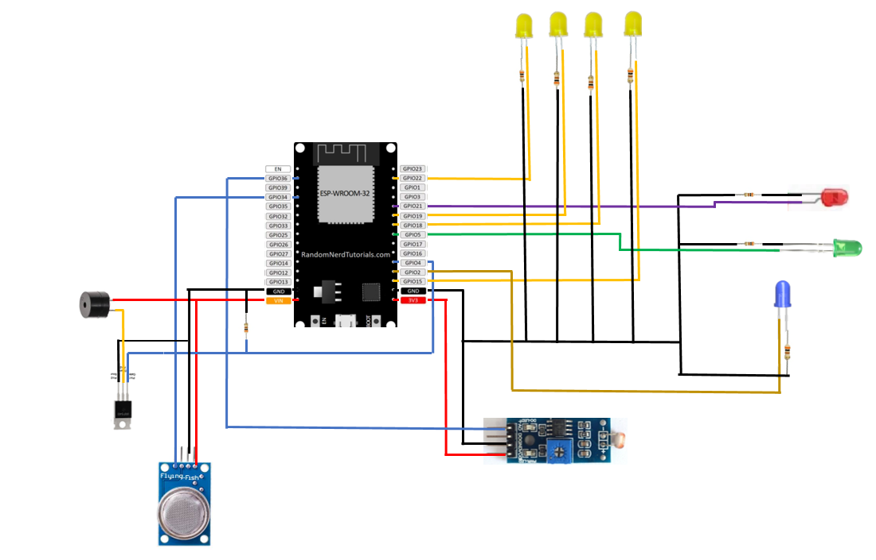
3. Sơ đồ nối phần cứng phần cảm biến khí gas, cảm biến ánh sáng và các đèn Led

Slide 9
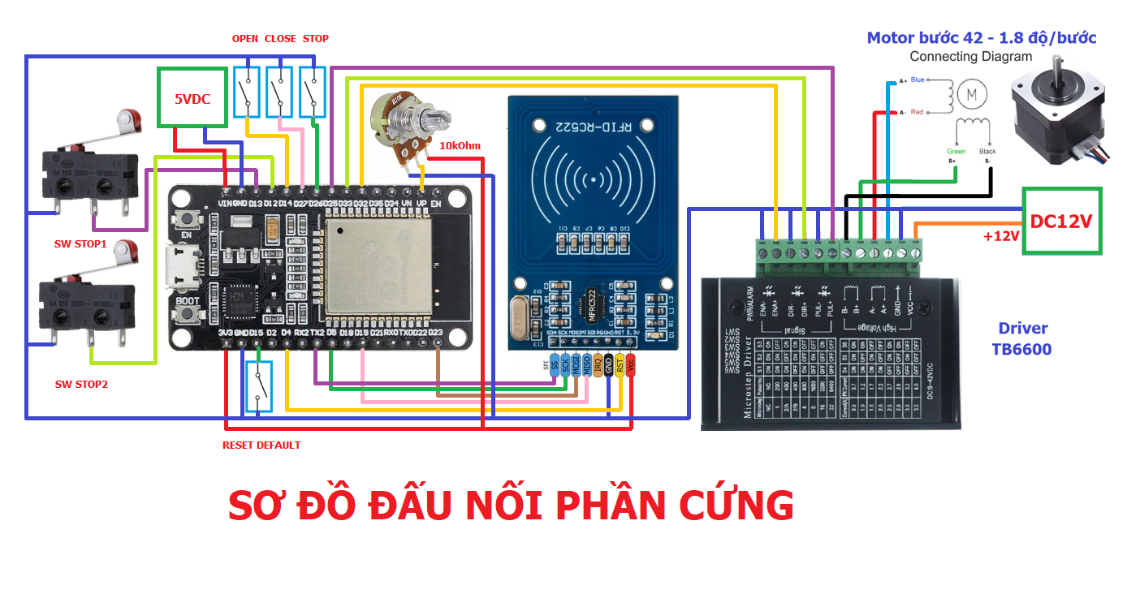
Sơ đồ đấu nối phần cứng phần cửa cuốn

Slide 10
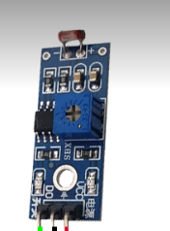
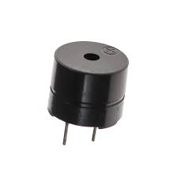
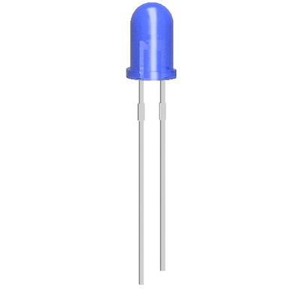
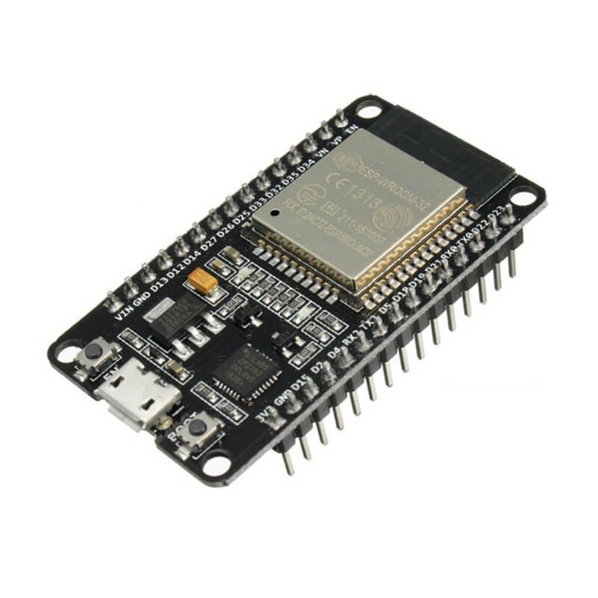
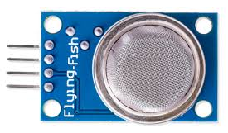
Phần cứng
Còi
Led
Cảm biến ánh sáng
Cảm biến khí ga MQ2
ESP32

Slide 11
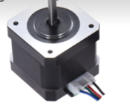
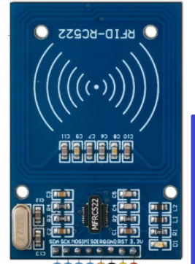

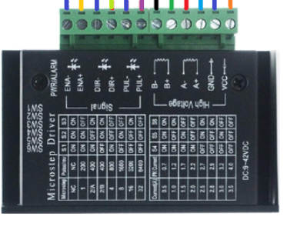
Motor bước
Cảm biến RFID
SW dừng
Relay

Slide 12
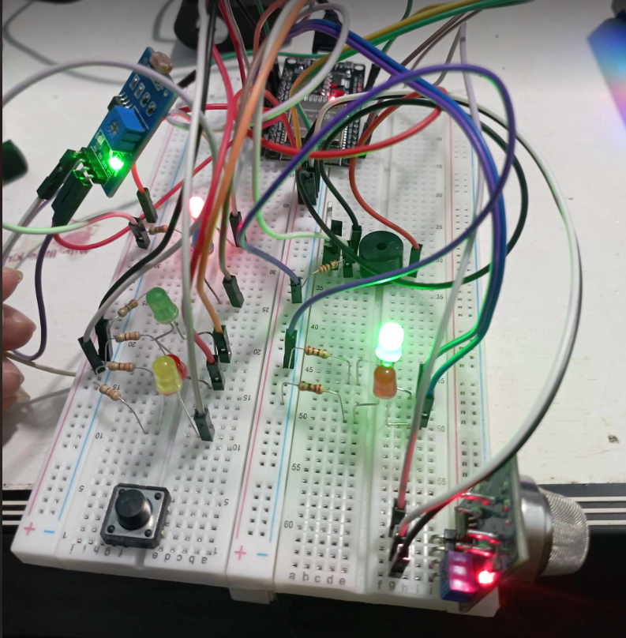
Mô hình demo

Slide 13
Phần Demo

Slide 14
Thank you

